Slide 1
分布式系统
Chen Yao

Slide 2
数据挖掘
分布式
NoSQL
大数据
Hadoop
云计算
Hive
一致性Hash
Spark
机器学习
虚拟化技术

Slide 3
Outline
云计算与分布式
分布式技术
分布式存储
分布式计算
分布式事务
学习路线和研究方向
资料推荐

Slide 4
Link
从海量数据出发，理解标签云的关联关系
海量数据的需求：存储，分析与计算
存储技术:
数据分析：数据挖掘，机器学习
计算：并行计算，分布式计算
传统解决方案：IOE : IBM的小型机、Oracle数据库、EMC存储设备
分布式的解决方案：去IOE，用廉价机器集群搭建分布式系统

Slide 5
云计算
云计算:
商业层面：一种服务模式，像使用水电一样的按需使用互联网资源（网络，服务器，存储，应用软件，服务技术）
技术：
计算：编程模式
存储：分布存储技术
海量数据管理技术
资源分配调度
虚拟化技术
云计算里最重要的技术：分布式技术

Slide 6
分布式系统
三个基本问题。
是什么？
为什么？
怎样做？

Slide 7
分布式 - 是什么？
分布式计算是一门计算机科学，它研究：如何把一个需要非常巨大的计算能力才能解决的问题拆分许多小的部分，然后把这些部分分配给许多计算机进行处理，最后把这些计算结果综合起来得到最终的结果。
通俗讲：一些独立的可互相通信的计算机，共享存储，计算资源，协同完成一些计算任务。
实质：数据分布，计算分布。计算靠近数据。

Slide 8
分布式 – 为什么？
没钱
很多科学计算问题需要有强大计算性能的计算机：
分布式的优点：
由廉价机器组成，经济（资源整合与合理利用）
横向水平扩展
容错性：单点故障不会影响整体
统一透明：用户看到的是一个整体，资源分布透明

Slide 9
分布式面临的技术问题
数据怎么分布式存储：数据怎么组织，存储与管理？
怎么实现分布式计算：分布式文件系统与计算模型是怎么样的？
分布式的事务问题：分布的一致性问题，系统可靠性与可用性
·······

Slide 10

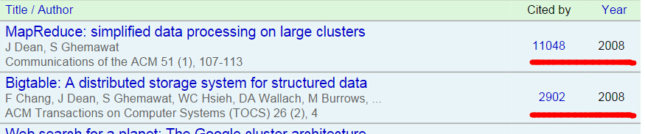
分布式 – 怎样做？
Google 三大屌炸天的论文
Jeff Dean

Slide 11
Google 与 分布式
分布式计算: MapReduce 计算框架
分布式存储：Big Table Spanner
分布式文件系统：GFS
分布式一致性：Chubby (基于 Paxos)

Slide 12
Google 分布式理论的开源实现
Hadoop
HDFS
HBase
Zookeeper
Map Reduce
Google
GFS
Big Table
Chubby
Map Reduce

Slide 13
分布式文件系统 - HDFS
Hadoop分布式文件系统 (HDFS) 被设计成适合运行在通用硬(commodity hardware) 上的分布式文件系统。HDFS能提供高吞吐量的数据访问，非常适合大规模数据集上的应用。
设计思想：
允许硬件错误，高容错性
流式数据访问：一次写入，多次读取
大规模数据集
移动计算比移动数据更划算

Slide 14

HDFS架构
Master-Salve 中心化架构：简化架构
通信：TCP/IP，封装RPC调用
容错：心跳检测
副本复制策略：节点与机架
计算靠近数据
Notes:
复制策略减少了机架间的数据传输，也保证了可靠性

Slide 15
HDFS优化
扩展与稳定性：
Hadoop Fedoration: NameNode 横向扩展，NameNo的负载均衡
standy namenode 与 active namenode
SecondaryName：NameNode热备份:

Slide 16
分布式计算
分布式计算框架：
Hadoop Mapreduce
Spark ：基于内存的迭代计算框架。机器学习数据挖掘算法。
Storm、Yahoo! S4：流处理，基于事件驱动。
Hadoop、S4：java
Spark：Scala
Strom：Java、Clojure

Slide 17
MapReduce
MapReduce 是一个编程模型，也是一个处理和生成超大数据集的算法模型的相关实现。用户首先创建一个Map函数处理一个基于key/value pair的数据集合，输出中间的基于key/value pair的数据集合；然后再创建一个Reduce函数用来合并所有的具有相同中间key值的中间value值。
通过简单的接口来实现自动的并行化和大规模的分布式计算，通过使用MapReduce模型接口实现在大量普通的PC机上高性能计算。

Slide 18
MapReduce应用实例
分布式的Grep：Map函数输出匹配某个模式的一行，Reduce函数直接把中间数据复制到输出。
计算URL访问频率：Map函数处理日志中web页面请求的记录，然后输出(URL,1)。Reduce函数把相同URL的value值都累加起来，产生(URL,记录总数)结果。
倒转网络链接图：Map函数在源页面（source）中搜索所有的链接目标（target）并输出为(target, source)。Reduce函数把给定链接目标（target）的链接组合成一个列表，输出(target, list(source))。
倒排索引：Map函数分析每个文档输出一个(词,文档号)的列表，Reduce函数的输入是一个给定词的所有（词，文档号），排序所有的文档号，输出(词,list（文档号）)。所有的输出集合形成一个简单的倒排索引，它以一种简单的算法跟踪词在文档中的位置。

Slide 19
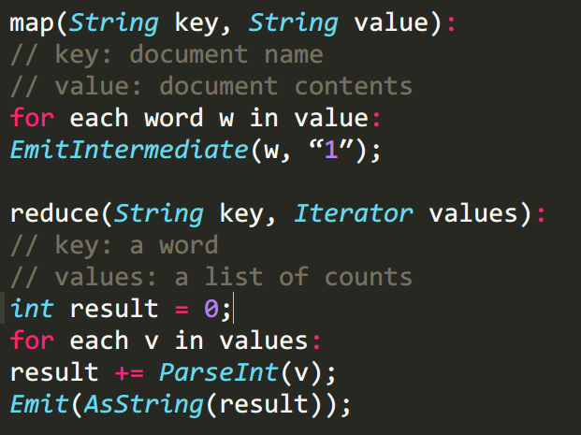
WordCount为例
需求：有一个很大的文档，统计文档里面单词的词频。
MapReduce伪代码

Slide 20
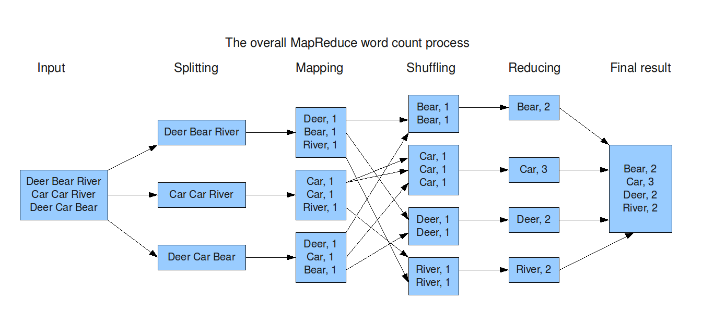
以WordCount为例

Slide 21
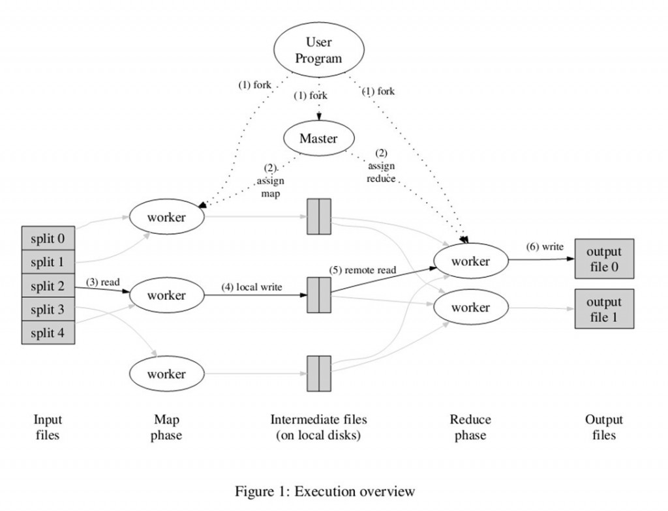
MapReduce 过程
Notes:
http://www.slideshare.net/snakebbf/hadoop-mapreduce-12716482 细节与难点

Slide 22
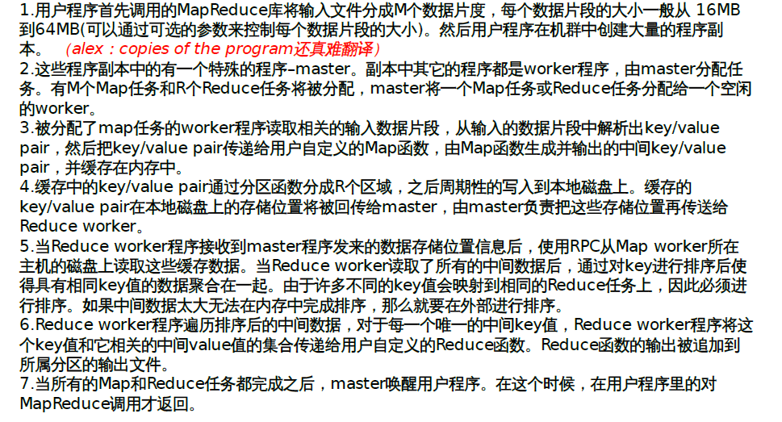
Notes:
出自MapReduce论文翻译版

Slide 23
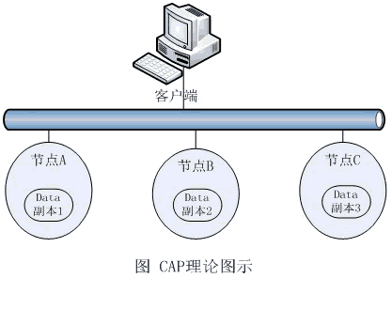
分布式系统的一致性问题
为什么有一致性问题？
一台机器会存在性能瓶颈，且存在单点故障，挂了就挂了。
分布式为了保证高可用性：对数据进行冗余存储，即数据复制（一般会复制3份），会增加多台机器，数据跨节点，跨机架。

Slide 24
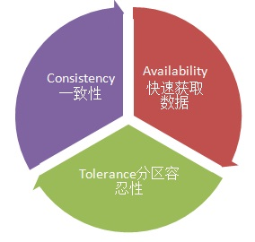
分布式一致性问题 - CAP理论
对于一个分布式计算系统来说，不可能同时满足以下三点：
一致性（Consistency)（多副本，所有节点在同一时间具有相同的数据）
可用性（Availability）（保证每个请求不管成功或者失败都有响应，通过分布式数据冗余，负载均衡）
分区容忍（Partition tolerance）（ 分区容错性和扩展性紧密相关, 高容错性）

Slide 25
分布式系统的一致性策略
两阶段提交算法 2PC
三阶段提交 3PC
分布式锁服务: Paxos
最终一致性（妥协，弱一致性）
Notes:
http://www.jdon.com/43246 弱一致性在现实世界中到处存在

Slide 26
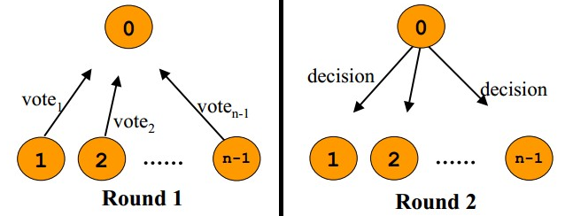
两阶段提交 – 2PC
1）牧师分别问新郎和新娘：你是否愿意……不管生老病死……（询问阶段）
2）当新郎和新娘都回答愿意后（锁定一生的资源），牧师就会说：我宣布你们……（事务提交）
问题：
其中一个是同步阻塞操作，必然会非常大地影响性能。
第二阶段中，如果参与者收不到协调者的commit/fallback指令，参与者将处于“状态未知”阶段，参与者完全不知道要怎么办，一直阻塞。

Slide 27
Paxos算法
2PC/3PC都是分布式一致性算法的残次版本，Google Chubby的作者说过这个世界上只有一种一致性算法，那就是Paxos，其它的算法都是残次品。
原理：太难了, 不讲了

Slide 28
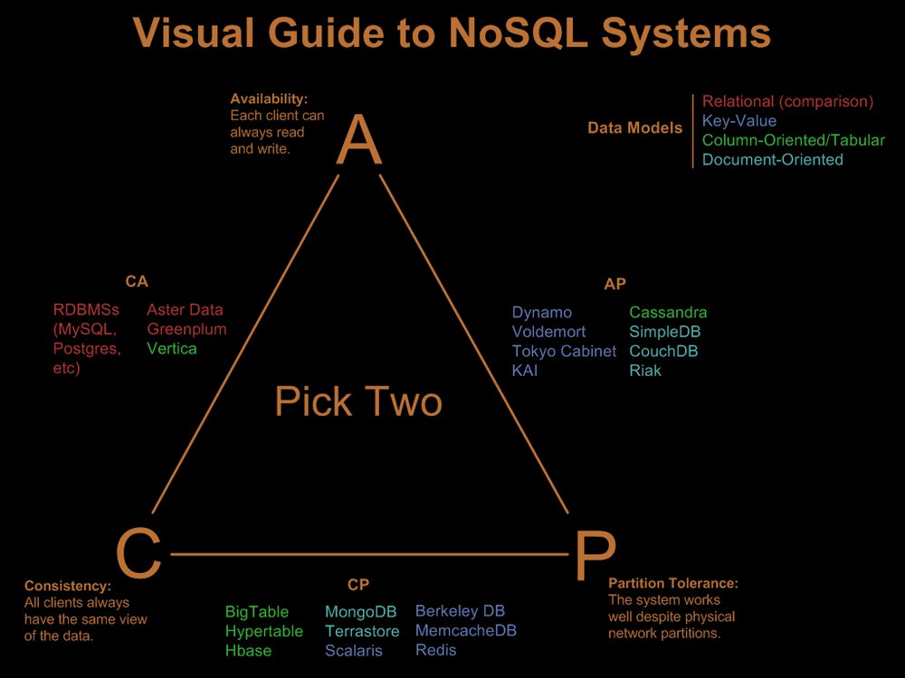

Slide 29
分布式（云）存储技术
很多NoSQL （Not Ony SQL）都用到了分布式的技术，狭义上，我把 NoSQL 归为分布式存储技术的范畴。
为什么要使用NoSQL？
NoSQL的技术特点？
Notes:
比如 redis 这种内存key-value就不是分布式

Slide 30
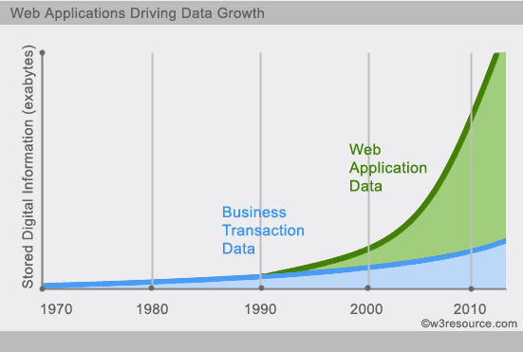
为什么要用NoSQL
海量非结构化数据数据增长
高可扩展性和高可用性
灵活的数据模型
事务性---并没那么重要

Slide 31

传统关系型数据库的短板 - 以MySQl为例
Web站点高并发，读写访问引发的高性能需求：
大数据下IO压力大，表结构更改困难
读写分离：高并发，表锁问题严重
分库分表：开发复杂，不易扩展

Slide 32
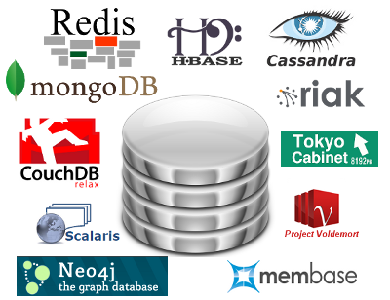
NoSQL的优势
高性能 – 读写性能优秀
灵活的数据模型：web 2.0
高可用：方便的实现高可用的架构
高扩展性：自动扩容，水平扩展
低成本：廉价机器集群

Slide 33
NoSQL分类
按数据模型：
面向列: Bigtable，Hbase, Cassandra
面向文档: MongoDB, Couchbase
基于Key/Value ：Redis , Memcache
基于图: Neo4J
Notes:
http://nosql-database.org/

Slide 34
NoSQL的使用场景
基于Key/Value：缓存，队列
redis （内存数据库）
List来做FIFO双向链表，实现一个轻量级的高性能消息队列服务，
Set可以做高性能的tag系统等等
memcached（缓存）
基于列（Hbase)：海量非结构化和非易失性的信息，高度可扩容
基于文档(MongoDB)：文档性数据，嵌套结构复杂
基于图（Neo4J):处理复杂的关联信息数据

Slide 35
推荐的学习方向
数据库方向：MySQL与NoSQL学习与实践；
大数据处理方向，Hadoop与Spark生态圈
数据挖掘与机器学习；

Slide 36
学习路线
分布式系统理论
分布式文件系统，分布式存储，分布式计算，分布式事务
分布式系统实践
源码阅读

Slide 37
资料推荐
论文：Google 三大论文，Dynamo， HadoopDB，Google Spanner
源码：Spark ，Hadoop

Slide 38
Q&A

